Slide 1
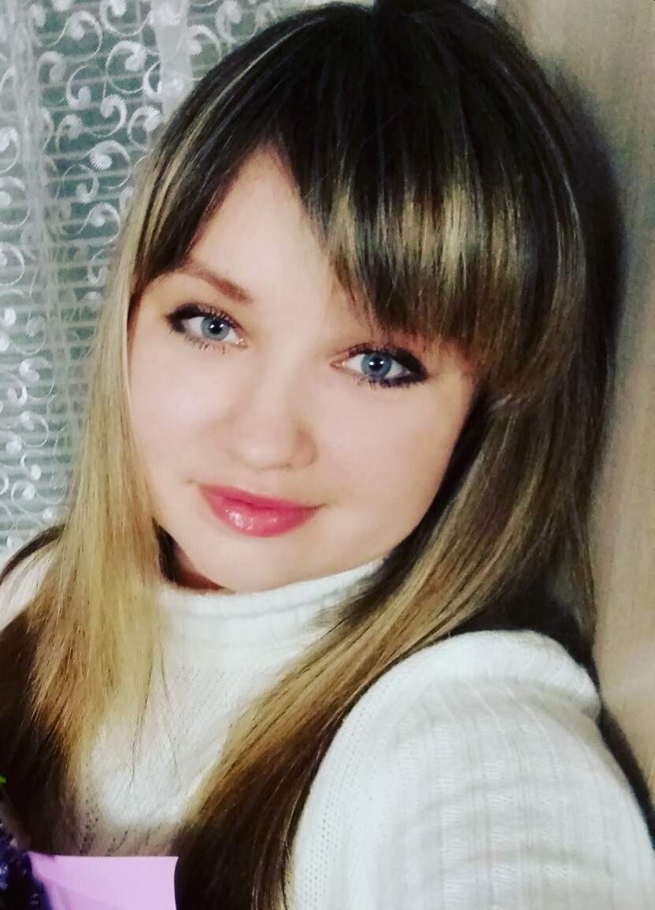
Министерство образования Республики Мордовия
ПОРТФОЛИО
Фоминой Екатерины Андреевны
воспитателя
СП «Детский сад комбинированного вида «Аленький цветочек» МБДОУ «Детский сад «Планета детства» комбинированного вида» Чамзинского муниципального района РМ
Дата рождения: 24.01.1993г.
Образование: высшее, Федеральное государственное бюджетное образовательное учреждение высшего профессионального образования «Мордовский государственный педагогический институт имени М.Е. Евсевьева»
Диплом: №101305 0301114
Дата выдачи: 03.07.2015г.
Квалификация: «Педагог-психолог. Учитель-олигофренопедагог»
Профессиональная переподготовка: "Педагогика и методика дошкольного образования в соответствии с ФГОС« пройдена 28.12.2018 в ООО «Результат», диплом № 130600002982
Стаж педагогической работы по специальности:6 лет
Стаж работы в должности воспитателя: 6 лет
Общий трудовой стаж: 7 лет
Наличие квалификационной категории: соответствие занимаемой должности
Дата последней аттестации: Приказ №47 от 01.09.2022

Slide 2
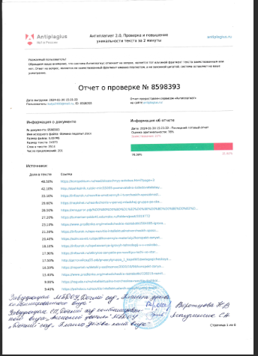
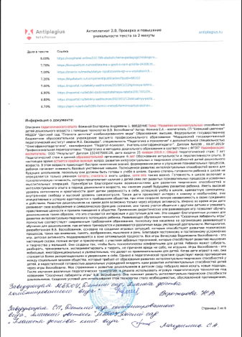
Представление собственного инновационного педагогического опыта по теме:
«Развитие интеллектуальных способностей детей дошкольного возраста с помощью технологии В.В. Воскобовича»

Slide 3
Видео районного методического объединения для воспитателей младших групп. Интегрированное занятие с использованием развивающих пособий
В. Воскобовича
«По страницам наших сказок»
https://youtu.be/pmbH6ARDaEI
Инновационный педагогический опыт
«Развитие интеллектуальных способностей детей дошкольного возраста с помощью технологии В.В. Воскобовича»
https://upload2.schoolrm.ru/iblock/e55/e55bf348d69839ad3beeb377e7a694cf/FOMINA_PEDOPYT-_2_-_1_.docx

Slide 4
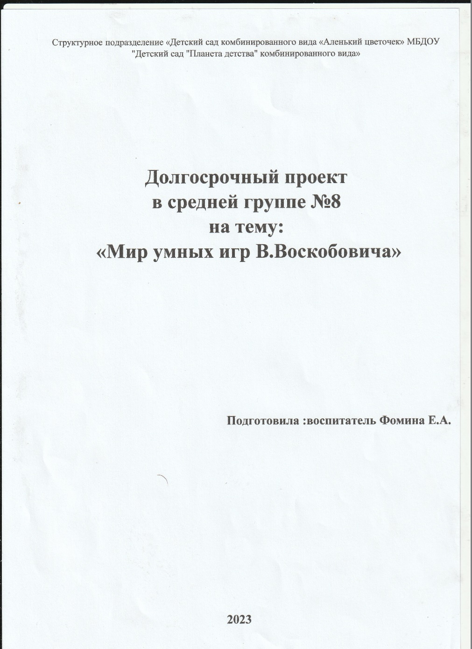
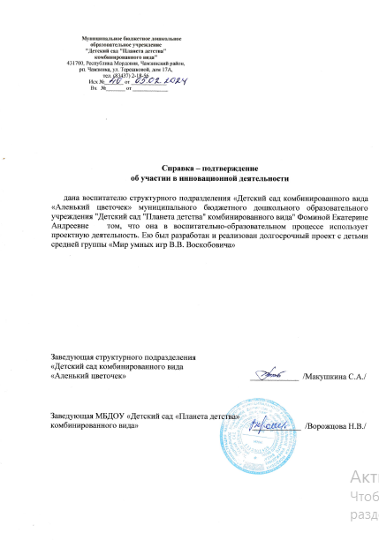
Участие в инновационной (экспериментальной) деятельности

Slide 5
Наличие публикаций
Название публикации | Уровень | Дата публикаций | Место публикации
Консультация для родителей «Играем дома в игры В.В.Воскобовича» | Международный | 22.01.2024 | Международный образовательный портал Infourok.ru
Краткосрочный проект «Зимушка-зима» для детей младшего дошкольного возраста | Всероссийский | 19.01.2023 | Сборник «Педагогическая теория и практика: актуальные идеи и успешный опыт в условиях модернизации и российского образования»

Slide 6
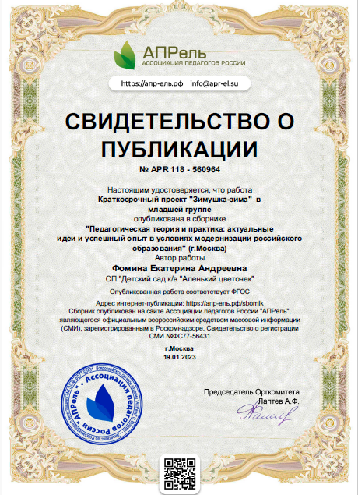

Slide 7
Результаты участия воспитанников в конкурсах
№ | Участник конкурса | Название конкурса | Уровень | Дата проведения | Достижения
1 | Ошкин Арсений | Муниципальный конкурс новогодней игрушки «Новогодний –фейерверк 2022» | Муниципальный | 2022 | 2 место
2 | Малышева Мирослава | Муниципальный конкурс «Символ мира и добра» | Муниципальный | 2023 | 2 место
3 | Тимонькина Анастасия | «Рождественская сказка» | Республиканский | 2023 | 3 место
4 | Фомина Анна | Республиканский конкурс «Ангел по имени Мама» | Республиканский | 2022 | 1 место
5 | Мартьянова Елизавета | Всероссийский конкурс «Игры В.В. Воскобовича» | Всероссийский | 2024 | 1 место

Slide 9
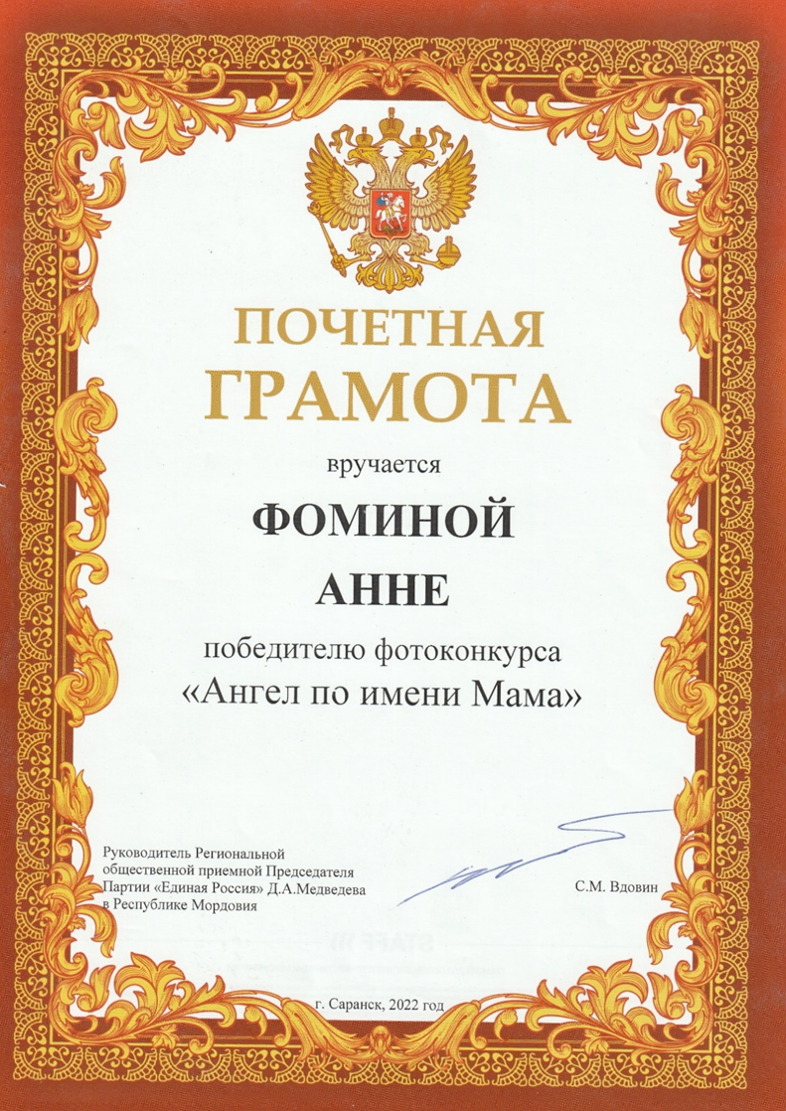

Slide 11
Наличие авторских программ, методических пособий
№ | Название программы | Уровень
1 | Дополнительная общеобразовательная программа кружка «Развивай-ка» (развитие интеллектуальных способностей дошкольников с помощью развивающих игр В.В. Воскобовича) | Муниципальный

Slide 12
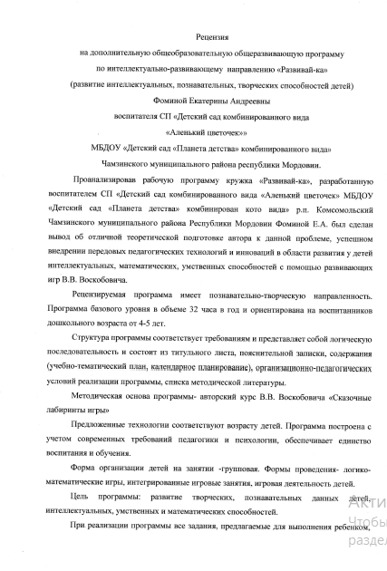
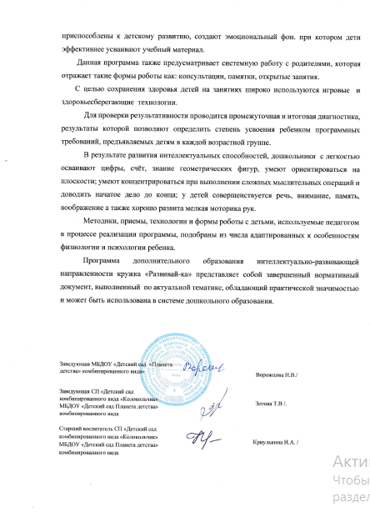

Slide 13
Выступления
№ | Дата | Место | Уровень | Тема | Название мероприятия
1 | 28.04.2022 | СП «Детский сад комбинированного вида «Аленький цветочек» МБДОУ «Детский сад «Планета детства» комбинированного вида | Образовательная организация | «Экологическое ассорти» | Деловая игра для педагогов
2 | 12.01.2023 | СП «Детский сад комбинированного вида «Аленький цветочек» МБДОУ «Детский сад «Планета детства» комбинированного вида | Образовательная организация | «Влияние дидактических игр на социализацию ребенка и раскрытие его творческого потенциала» | Педагогический совет « Социализация дошкольников и раскрытие их творческого потенциала»
3 | 06.09.2022 | СП «Детский сад комбинированного вида «Аленький цветочек» МБДОУ «Детский сад «Планета детства» комбинированного вида | Муниципальный | «Развитие активной речи у детей раннего возраста через использование коммуникативных игр» | Секционное совещание воспитателей групп раннего возраста Чамзинского муниципального района

Slide 14
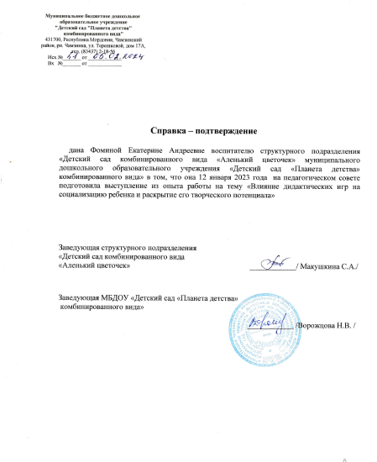

Slide 16
Проведение открытых занятий, мастер- классов, мероприятий
Дата | Место | Уровень | Тема | Название мероприятия
26.04.2023 | СП «Детский сад комбинированного вида «Аленький цветочек» МБДОУ «Детский сад «Планета детства» комбинированного вида | Образовательной организации | Итоговое занятие по теме самообразования «В гостях у солнышка» | Открытое занятие для воспитателей ДОУ
28.02.2023 | СП «Детский сад комбинированного вида «Аленький цветочек» МБДОУ «Детский сад «Планета детства» комбинированного вида | Муниципальный | Интегрированное занятие по развитию речи «По страницам наших сказок» с использованием развивающих пособий В.В. Воскобовича | Методическое объединение для воспитателей младших групп ДОУ Чамзинского муниципального района

Slide 17
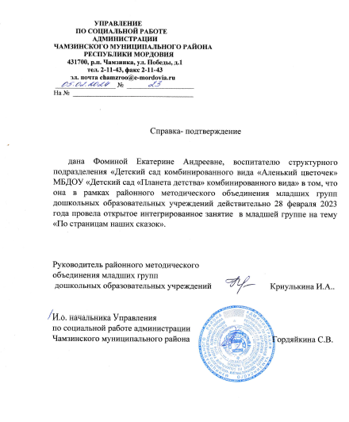

Slide 18
Экспертная деятельность
№ | Название | Дата | Уровень
1 | Международный педагогический портал «Солнечный свет» | 2023г | Международный

Slide 19
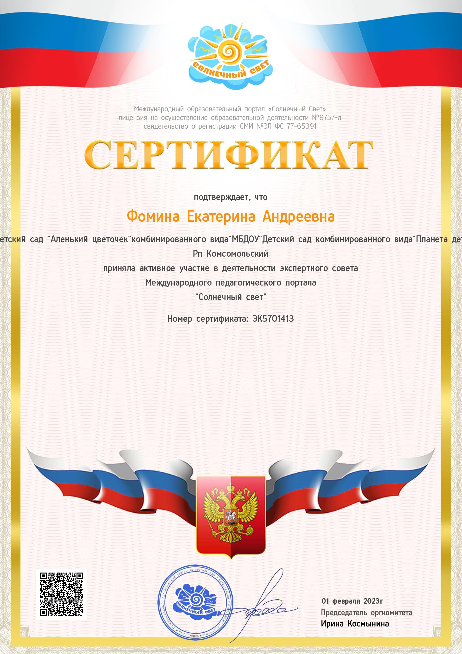

Slide 20
Общественно-педагогическая деятельность педагога: участие в комиссиях, в педагогических сообществах, в жюри конкурсов
№ | Название | Дата | Уровень
1 | Член творческой группы СП «Детский сад комбинированного вида «Аленький цветочек» МБДОУ «Детский сад «Планета детства» комбинированного вида | 2023-2024 | Образовательной организации

Slide 21
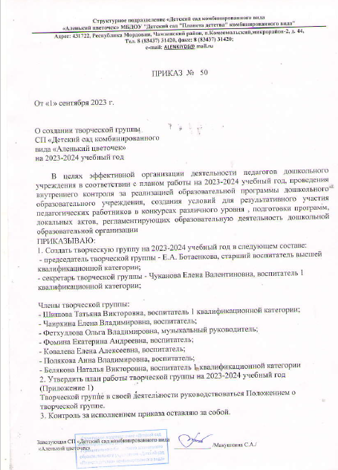
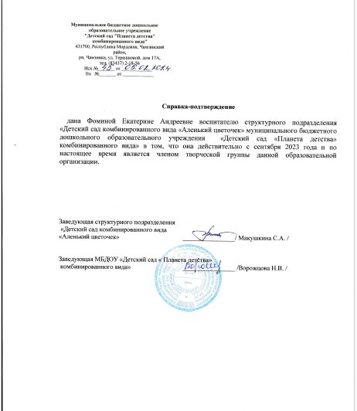

Slide 22
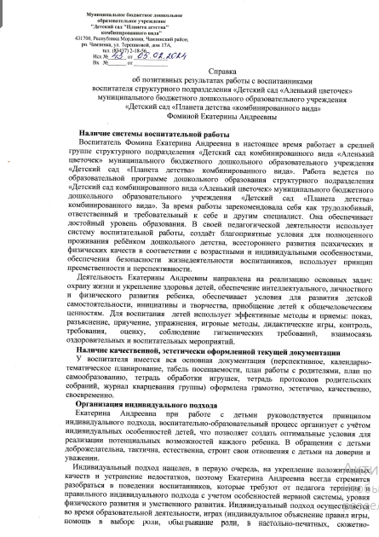
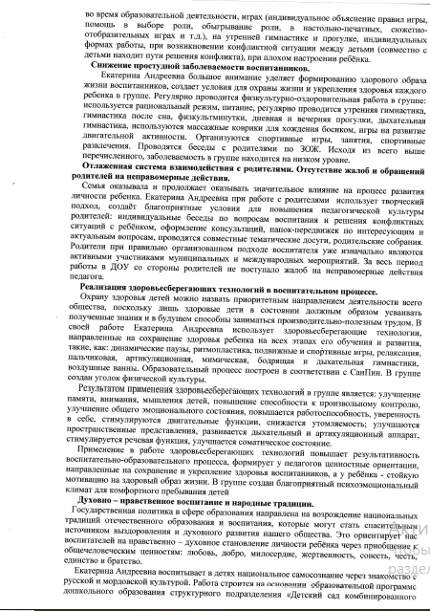
Позитивные результаты работы с воспитанниками

Slide 23
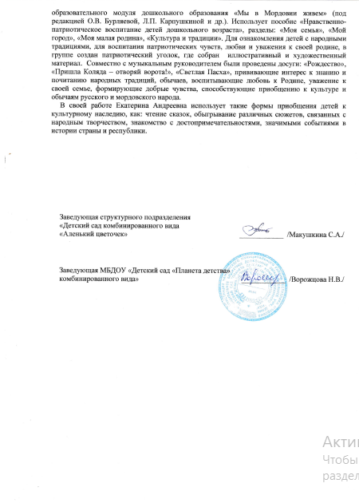

Slide 24
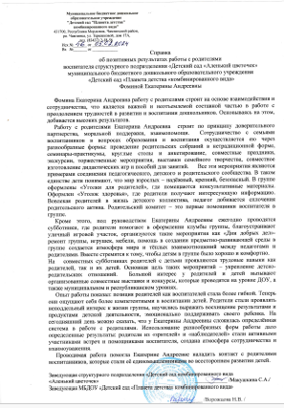
Качество взаимодействия с родителями

Slide 25
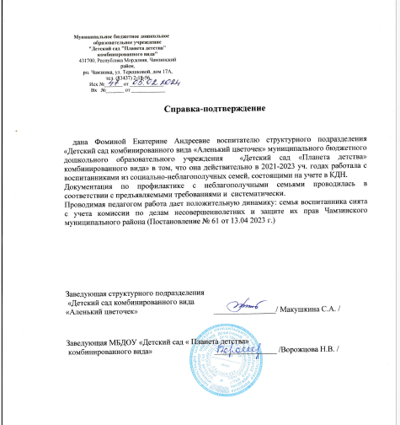
Работа с детьми из социально – неблагополучных семей

Slide 26
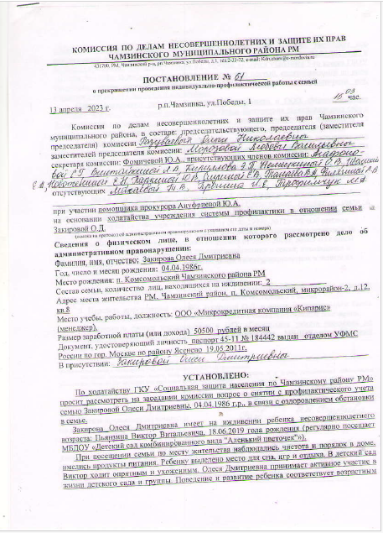
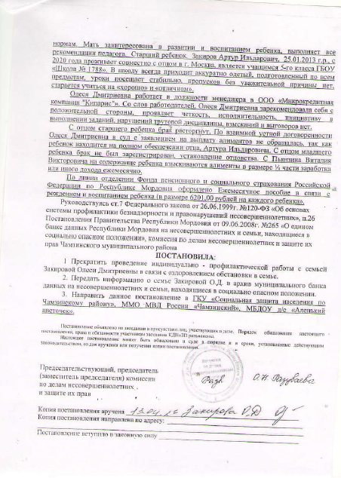

Slide 27
Участие педагога в профессиональных конкурсах
№ | Название конкурса | Уровень | Достижение | Дата
1 | Викторина «Сокровищница русской живописи» | международный | 1 место | Ноябрь 2022
2 | «Осень, осень, в гости просим» | всероссийский | 1 место | 11.09.2022

Slide 29
Награды и поощрения
№ | Поощрения | Уровень | Дата
1 | Почетная грамота | Муниципальный | февраль 2024г
2 | Благодарственное письмо | Всероссийский | ноябрь 2022г
3 | Диплом за подготовку победителей | Международный | май 2022г

Slide 30
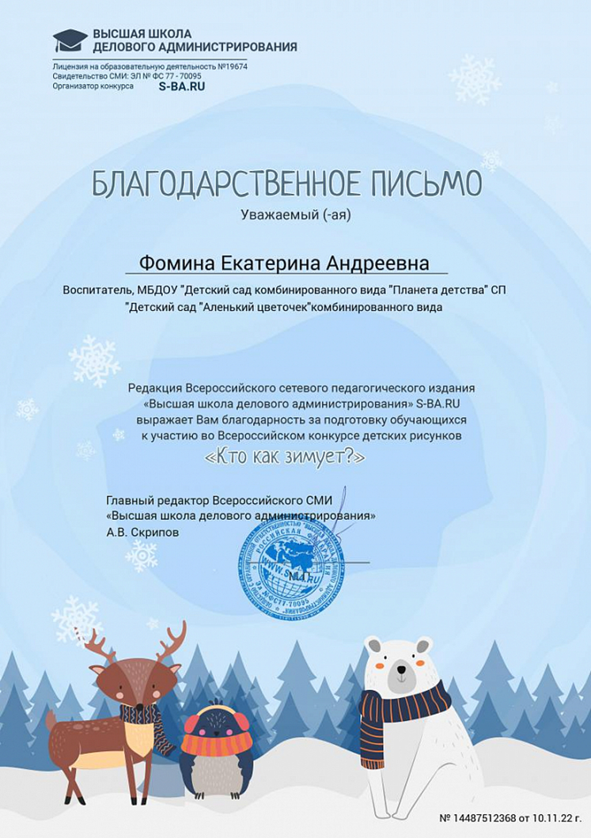

Slide 31
